Slide 1
CSS3로 60FPS 애니메이션 달성
rarla

Slide 2
시작하기 전, 학습 이유
모두가 모바일에서 CSS3 애니메이션을 사용하고 있지만, 제대로 사용하지 못하고 있음
기기 사양이 매우 다양하기 때문에 코드를 최적화하지 않으면 사용자에게 낮은 수준의 사용자 경험을 하게 할 것
결론은 모바일 애니메이션을 위한 학습!

Slide 3

60FPS* Animation과 아닌 것의 차이
FPS* : Frames Per Second, 초당 프레임

Slide 4
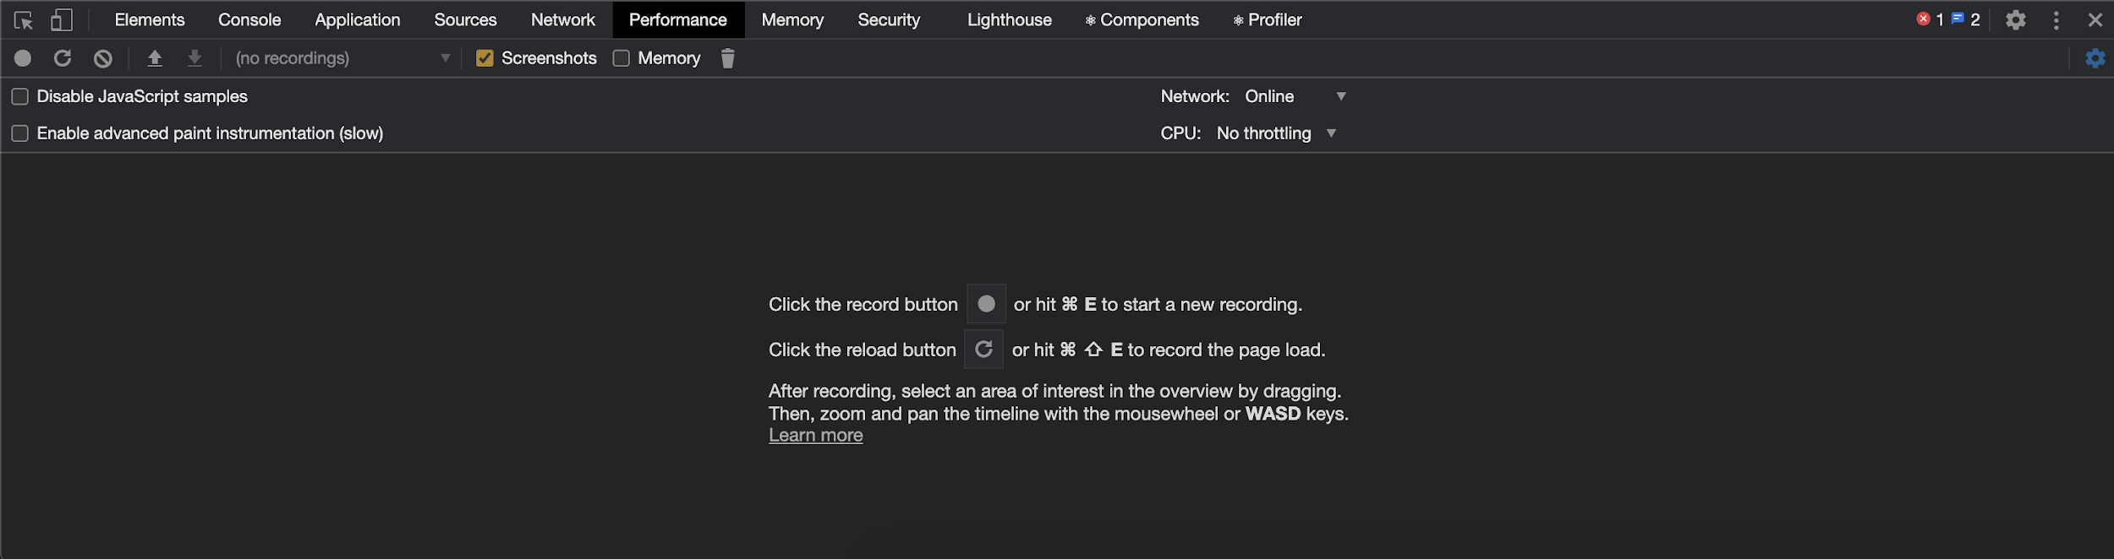
Performance 패널
런타임 성능*을 분석할 수 있도록 Chrome 개발자 도구에서 제공
해당 패널을 통해 페이지의 응답, 애니메이션 및 유휴* 단계 분석 가능
런타임 성능* : 로드할 때가 아닌, 페이지가 실행될 때의 성능을 의미함
유휴* : 쓰지 않고 놀림

Slide 5
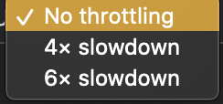
Performance 패널을 사용해 성능 측정해보기
Screenshots 체크
Record 버튼 클릭
+. 추가 설정(Network, CPU 조절 등)을 원할 시 Capture Settings를 선택해 설정
2
1
+
*
Throttling* : 기기의 CPU, GPU 등이 지나치게 과열될 때 기기의 손상을 막고자 클럭과 전압을 강제적으로 낮추거나 강제로 전원을 꺼서 발열을 줄이는 기능

Slide 6
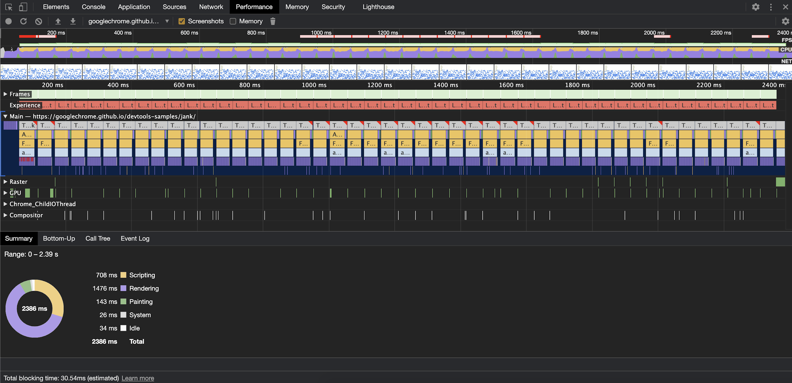
수집된 성능 지표 살펴보기

Slide 7
FPS 차트
빨간 막대 : 프레임 레이트가 너무 낮아 사용자 경험을 해치고 있음을 의미
녹색 막대: 그래프가 높을 수록 60FPS에 가까움을 의미 / 낮은 막대는 60FPS 미만을 의미
60FPS 애니메이션을 만들기 위해서는 빨간 막대를 없애고, 녹색 막대를 높게 유지하도록 만들어야 한다.

Slide 8
CPU 차트
가득차있을 수록 CPU를 최대로 사용하고 있음을 알 수 있다.
각 색상별 항목은 아래 Summary에서 확인할 수 있다.

Slide 9
Main 섹션
x축은 시간에 따른 기록 , y축은 콜 스택을 의미(위쪽의 이벤트가 아래쪽의 이벤트를 발생시킨 것)한다.
각각의 막대는 이벤트를 나타내며, 막대 내 빨간 삼각형은 이벤트에 오류가 있음을 나타낸다.

Slide 10
실습해보기!
실습링크

Slide 11
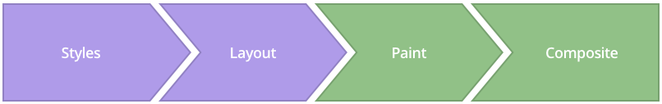
CSS를 살펴보기 전 Timeline 학습
위와 같은 Timeline을 Critical Rendering Path 라고 부름
요소를 렌더링하고 재생하는 동안 브라우저는 무엇을 하는지 한 단계씩 알아보자.

Slide 12
1단계 Styles
요소에 적용할 스타일 계산 시작

Slide 13
2단계 Layout
각 요소(레이아웃)에 대한 모양과 위치를 생성하기 시작
width 및 height, margin 또는 left / top / right / bottom과 같은 페이지 속성을 설정

Slide 14
3단계 Paint
각 요소의 픽셀을 레이어로 채우기 시작합니다.
사용되는 속성은 예를 들어 box-shadow, border-radius, color, background-color 등입니다.

Slide 15
4단계 Composite
화면의 모든 레이어를 그리기 시작
최신 브라우저는 Position 및 Opacity 속성을 사용하여 애니메이션 할 수 있다.
Position — transform: translateX(n) translateY(n) translateZ(n);
Scale — transform: scale(n);
Rotation — transform: rotate(ndeg);
Opacity — opacity: n;
compositing(합성)에만 영향을 주는 속성을 쓰는 것이 우리가 목표하는 것

Slide 16
이제 알아봅시다!

Slide 17
HTML 작성
html
<div class="layout">
<div class="app-menu"></div>
<div class="header">
<div class="menu-icon"></div>
</div>
</div>

Slide 18
CSS 작성
html
css
<div class="layout">
<div class="app-menu"></div>
<div class="header">
<div class="menu-icon"></div>
</div>
</div>
.app-menu {
left: -300px;
transition: left 300ms linear;
}
.app-menu-open .app-menu {
left: 0px;
transition: left 300ms linear;
}

Slide 19
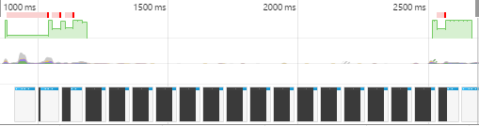
지금까지 코드로 만약 애니메이션을 만들었다면?

Slide 20
1단계 CSS 작성
css
단순하게 이렇게 생각하기 쉽지만,
transitions 속성과 left/ top/ right/ bottom 속성을 함께 사용하면 안된다.
.app-menu {
left: -300px;
transition: left 300ms linear;
}
.app-menu-open .app-menu {
left: 0px;
transition: left 300ms linear;
}
왜냐하면,
브라우저가 매번 레이아웃을 생성해
모든 자식에게 영향을 미쳐
유동적인 애니메이션을 만들지 못한다.
(Critical Rendering Path의 2단계에 해당)

Slide 21
그럼 transition과 transform을 사용해보자
html
css
<div class="layout">
<div class="app-menu"></div>
<div class="header">
<div class="menu-icon"></div>
</div>
</div>
.app-menu {
-webkit-transform: translateX(-100%);
transform: translateX(-100%);
transition: transform 300ms linear;
}
.app-menu-open .app-menu {
-webkit-transform: none;
transform: none;
transition: transform 300ms linear;
}

Slide 22
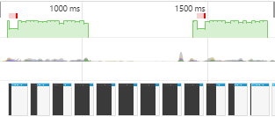
지금까지 코드로 만약 애니메이션을 만들었다면?

Slide 23
2단계 CSS 작성
css
transform 속성은 composite에 영향을 미친다.
여기에서는 애니메이션이 시작되는 즉시 레이어가 그려지고 이동할 준비가되므로 애니메이션을 렌더링 할 때 문제가 적다.
.app-menu {
-webkit-transform: translateX(-100%);
transform: translateX(-100%);
transition: transform 300ms linear;
}
.app-menu-open .app-menu {
-webkit-transform: none;
transform: none;
transition: transform 300ms linear;
}

Slide 24
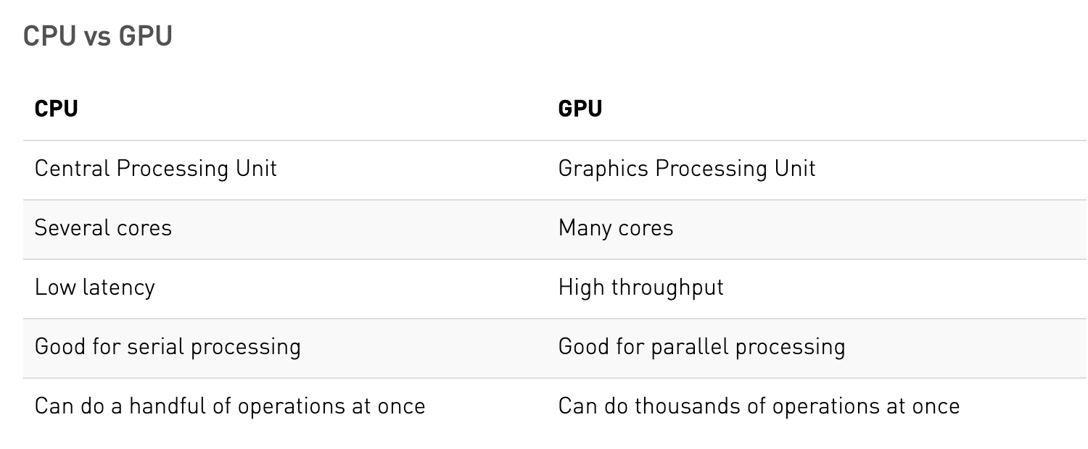
한 단계 더 나아가 GPU*에서 애니메이션을 실행해보자!
왜 GPU를 사용해야 하나요?
GPU는 복잡한 문제를
수천, 수백만 개의 개별 작업으로 나누고
한 번에 해결한다.
따라서, 이미지가 화면을 가로 질러 날아가도록
텍스처, 조명 및 모양 렌더링을 한번에 수행해야하는 그래픽 작업에 이상적이기 때문이다.
CPU와 GPU의 비교 / 출처 : 링크
GPU* : Graphics Processing Unit, 그래픽 처리 장치

Slide 25
어떻게 GPU에서 애니메이션을 실행?
css
생소한 will-change 속성 알아보기!
will-change 속성은 요소가 어떻게 변경될 것으로 예상되는지 브라우저에 힌트를 주는 것이다. 그럼 브라우저는 요소가 실제로 변경되기 전에 최적화를 설정할 수 있다.
또한 css가 아닌 자바스크립트로 추가하는 것이 이상적이다.
(stylesheet에 선언된 will-change는 제거할 수 없기 때문이다.)
단, 사용자가 계속해서 상호 작용할 가능성이 있고 사용자의 상호작용에 신속하게 반응해야하는 소수의 요소에 will-change을 설정하는 경우에는 css에 추가해도 된다. (제한된 수의 요소는 브라우저에서 수행한 최적화가 과도하게 사용되지 않으므로 그다지 피해를 주지 않기 때문이다.)
(단, will-change는 will이므로 애니메이션이 발생할 때 적용해서는 안됨)
하지만, will-change 속성을 mdn에서는 기존 성능 문제를 해결하기 위해 최후의 수단으로 사용하라고 말하고 있다. (남용 시 오히려 성능 문제 야기)
.app-menu {
-webkit-transform: translateX(-100%);
transform: translateX(-100%);
transition: transform 300ms linear;
will-change: transform;
}
.app-menu-open .app-menu {
-webkit-transform: none;
transform: none;
transition: transform 300ms linear;
}

Slide 26
추가학습) will-change와 이전 속성과의 비교
will-change 속성 이전에는 translateZ() 또는 translate3d() 속성을 사용해 GPU에서 실행하도록 했다.
위 속성을 css에 추가하면 브라우저가 이 속성을 사용해 요소를 새 composited layer로 이동하도록 해 GPU가 사용되어 성능이 향상되는 css trick을 사용한 것이다.
그러나 새 레이어에 요소를 설정하는 것은 비교적 비용이 많이 드는 작업이고 변환 애니메이션의 시작이 눈에 띄게 깜빡이는 지연이 발생하는 오류가 있었다.
따라서 위와 같은 지연오류를 막고자 나온 것이 will-change 속성이다.
will-change는 해킹에 의존하지 않고 브라우저를 필요하거나 유용하지 않을 수도 있는 레이어 생성을 강제하지 않고도 속도를 높일 수 있는 더 나은 방법이다.
하지만 will-change는 현명하게 사용하지 않으면 오히려 실제로 페이지를 충돌시킬 수 있는 성능 저하가 발생한다. 또한 직접적으로 감지할 수 없는 부작용이 있기 때문에 아래의 몇가지 사항들을 사용할 때 염두해두고 사용해야한다.
1) 너무 많은 속성 또는 요소에 대한 변경 사항을 선언하기 위해 will-change를 사용하지 않기
2) 브라우저에 충분한 작업 시간 제공하기
3) 변경이 완료된 후 will-change 제거하기
주의! 마지막으로 앞서 언급했듯이 will-change의 일부 변경으로 인해 새로운 composited layer가 생성된다.
그러나 GPU는 대부분의 브라우저에서 CPU가 수행하는 하위 픽셀 앤티 앨리어싱을 지원하지 않으며, 이로 인해 콘텐츠 (특히 텍스트)가 흐릿해질 수 있다.

Slide 27
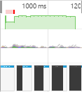
지금까지 코드로 만약 애니메이션을 만들었다면?

Slide 28
현재의 문제 찾기
html
js
<div class="layout">
<div class="app-menu"></div>
<div class="header">
<div class="menu-icon"></div>
</div>
</div>
function toggleClassMenu() {
var layout = document.querySelector(".layout");
if(!layout.classList.contains("app-menu-open")) {
layout.classList.add("app-menu-open");
} else {
layout.classList.remove("app-menu-open");
}
}
var oppMenu = document.querySelector(".menu-icon");
oppMenu.addEventListener("click", toggleClassMenu, false);

Slide 29
HTML 구조 다시 손보기
html
위 코드의 문제는
레이아웃 div 내에 해당 클래스를 추가하여
브라우저가 스타일을 한 번 더 재계산하도록 해
렌더링 성능에 영향을 미친다는 것이다.
그렇다면, 영향을 미치지 않기 위해
menu를 격리된 영역으로 html 구조를 왼쪽과 같이 수정해봅시다.
<div class="menu">
<div class="app-menu"></div>
</div>
<div class="layout">
<div class="header">
<div class="menu-icon"></div>
</div>
</div>

Slide 30
JS도 다시 손보기
JS
JavaScript의 transitionend 함수를 사용하여
전환 시간이 끝나면 제거되는 클래스의 애니메이션을 조작해보자.
function toggleClassMenu() {
myMenu.classList.add("menu--animatable");
if(!myMenu.classList.contains("menu--visible")) {
myMenu.classList.add("menu--visible");
} else {
myMenu.classList.remove('menu--visible');
}
}
function OnTransitionEnd() {
myMenu.classList.remove("menu--animatable");
}
var myMenu = document.querySelector(".menu");
var oppMenu = document.querySelector(".menu-icon");
myMenu.addEventListener("transitionend", OnTransitionEnd, false);
oppMenu.addEventListener("click", toggleClassMenu, false);
myMenu.addEventListener("click", toggleClassMenu, false);
추가설명
transitionend event는 css 전환이 완료되면 transitionend 이벤트가 시작된다.
단, transition이 완료전에 제거되거나, transtion-property가 제거되거나 display:none이면 실행되지 않는다.
transitionend 이벤트는 전환 상태와 전환되지 않은 상태로 완전히 되돌아 갈 때 양방향으로 발생한다.

Slide 31
정말 마지막으로 이 코드를 실행한다면!
html
한 눈에 보이지 않음
css
js
<div class="menu">
<div class="app-menu"></div>
</div>
<div class="layout">
<div class="header">
<div class="menu-icon"></div>
</div>
</div>
.menu--visible {
pointer-events: auto;
}
.app-menu {
background-color: #fff;
color: #fff;
position: relative;
max-width: 400px;
width: 90%;
height: 100%;
box-shadow: 0 2px 6px rgba(0, 0, 0, 0.5);
-webkit-transform: translateX(-103%);
transform: translateX(-103%);
display: flex;
flex-direction: column;
will-change: transform;
z-index: 160;
pointer-events: auto;
}
.menu--visible .app-menu {
-webkit-transform: none;
transform: none;
}
.menu--animatable .app-menu {
transition: all 130ms ease-in;
}
.menu--visible.menu--animatable .app-menu {
transition: all 330ms ease-out;
}
.menu:after {
content: '';
display: block;
position: absolute;
left: 0;
top: 0;
width: 100%;
height: 100%;
background: rgba(0,0,0,0.4);
opacity: 0;
will-change: opacity;
pointer-events: none;
transition: opacity 0.3s cubic-bezier(0,0,0.3,1);
}
.menu--visible.menu:after {
opacity: 1;
pointer-events: auto;
}
.menu {
position: fixed;
left: 0;
top: 0;
width: 100%;
height: 100%;
overflow: hidden;
pointer-events: none;
z-index: 150;
}
.menu--visible {
pointer-events: auto;
}
.app-menu {
background-color: #fff;
color: #fff;
position: relative;
max-width: 400px;
width: 90%;
height: 100%;
box-shadow: 0 2px 6px rgba(0, 0, 0, 0.5);
-webkit-transform: translateX(-103%);
transform: translateX(-103%);
display: flex;
flex-direction: column;
will-change: transform;
z-index: 160;
pointer-events: auto;
}
.menu--visible .app-menu {
-webkit-transform: none;
transform: none;
}
.menu--animatable .app-menu {
transition: all 130ms ease-in;
}
.menu--visible.menu--animatable .app-menu {
transition: all 330ms ease-out;
}
.menu:after {
content: '';
display: block;
position: absolute;
left: 0;
top: 0;
width: 100%;
height: 100%;
background: rgba(0,0,0,0.4);
opacity: 0;
will-change: opacity;
pointer-events: none;
transition: opacity 0.3s cubic-bezier(0,0,0.3,1);
}
.menu--visible.menu:after {
opacity: 1;
pointer-events: auto;
}
function toggleClassMenu() {
myMenu.classList.add("menu--animatable");
if(!myMenu.classList.contains("menu--visible")) {
myMenu.classList.add("menu--visible");
} else {
myMenu.classList.remove('menu--visible');
}
}
function OnTransitionEnd() {
myMenu.classList.remove("menu--animatable");
}
var myMenu = document.querySelector(".menu");
var oppMenu = document.querySelector(".menu-icon");
myMenu.addEventListener("transitionend", OnTransitionEnd, false);
oppMenu.addEventListener("click", toggleClassMenu, false);
myMenu.addEventListener("click", toggleClassMenu, false);

Slide 32
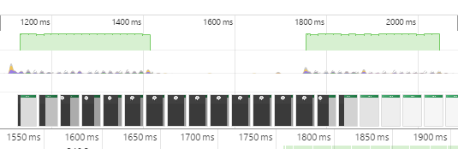
완성!

Slide 33
END

Slide 34
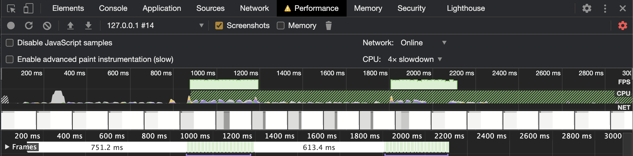
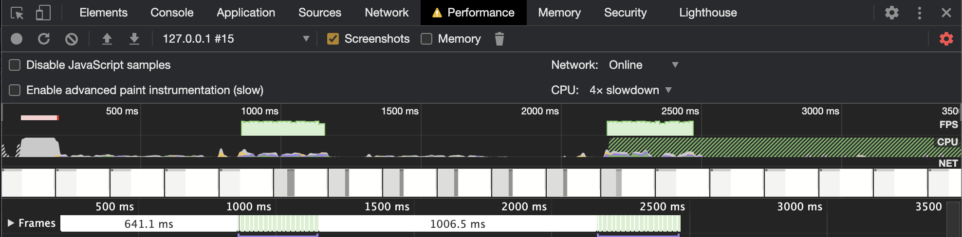
Q. 왜 transitionend를 써서 class를 없애야 하나요?
willchange를 사용한 경우 performance
willchange를 사용하지 않은 경우 performance
A. 우리가 will-change를 사용하는 이유는 하드웨어 가속*을 사용하기 위해서이다. CSS 작업이 하드웨어 가속일 때 일반적으로 페이지 렌더링이 빨라져 속도가 향상되기 때문이다.
(GPU는 그래픽 렌더링에 필요한 복잡한 수학적 및 기하학적 계산을 수행하기 위해 특별히 설계되었다. 그러나 CSS 애니메이션, transforms 및 transitions은 자동으로 GPU 가속화되지 않고 대신 브라우저의 느린 소프트웨어 렌더링 엔진에서 실행된다. 그러나 일부 브라우저는 더 나은 렌더링 성능을 제공하기 위해 특정 속성을 통해 하드웨어 가속을 제공한다.)
레이어 생성 기술은 페이지 속도를 높일 수 있지만 비용이 발생한다. 시스템 RAM과 GPU에서 메모리를 차지하고 (특히 모바일 장치에서 제한됨) 많은 메모리를 사용하면 (특히 모바일 장치에서) 나쁜 영향을 미칠 수 있다. 따라서 will-change는 현명하게 사용되어야하며 하드웨어 가속 작업이 페이지의 성능에 실제로 도움이되는지 확인하고 페이지의 다른 작업으로 인해 성능 병목 현상이 발생하지 않는지 확인해야 한다.
브라우저가 곧 발생할 변경 사항에 대해 수행하는 최적화는 일반적으로 비용이 많이 들고 앞서 언급했듯이 시스템 리소스를 많이 차지할 수 있다. 최적화를 위한 일반적인 브라우저 동작은 이러한 최적화를 제거하고 가능한 한 빨리 정상 동작으로 되돌리는 것이다. 그러나 will-change는 브라우저가 그렇지 않은 경우보다 훨씬 오랫동안 최적화를 유지하는 이 동작을 재정의한다. 요소가 변경된 후 will-change를 제거해야한다. 그러면 브라우저가 최적화가 요구하는 모든 리소스를 복구할 수 있다.
하드웨어 가속* : 모든 것을 CPU에 투입하는 대신 GPU가 몇가지 무거운 작업을 수행해 페이지를 렌더링하는데 브라우저 지원한다는 것을 의미 / GPU 가속이라고도 부름

Slide 35
참고 자료
https://developers.google.com/web/tools/chrome-devtools/evaluate-performance
https://medium.com/outsystems-experts/how-to-achieve-60-fps-animations-with-css3-db7b98610108
https://developer.mozilla.org/en-US/docs/Web/API/HTMLElement/transitionend_event
https://developer.mozilla.org/en-US/docs/Web/CSS/will-change
https://stackoverflow.com/questions/26907265/how-to-use-and-how-works-css-will-change-property
https://www.digitalocean.com/community/tutorials/css-will-change
https://dev.opera.com/articles/css-will-change-property/
https://blogs.nvidia.com/blog/2009/12/16/whats-the-difference-between-a-cpu-and-a-gpu/

